Slide 1

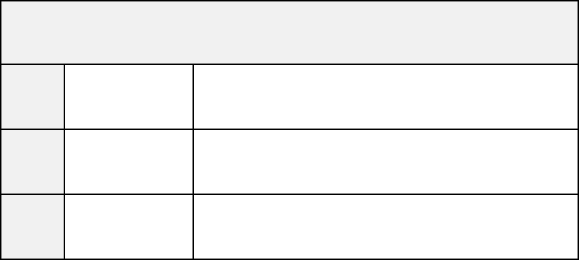
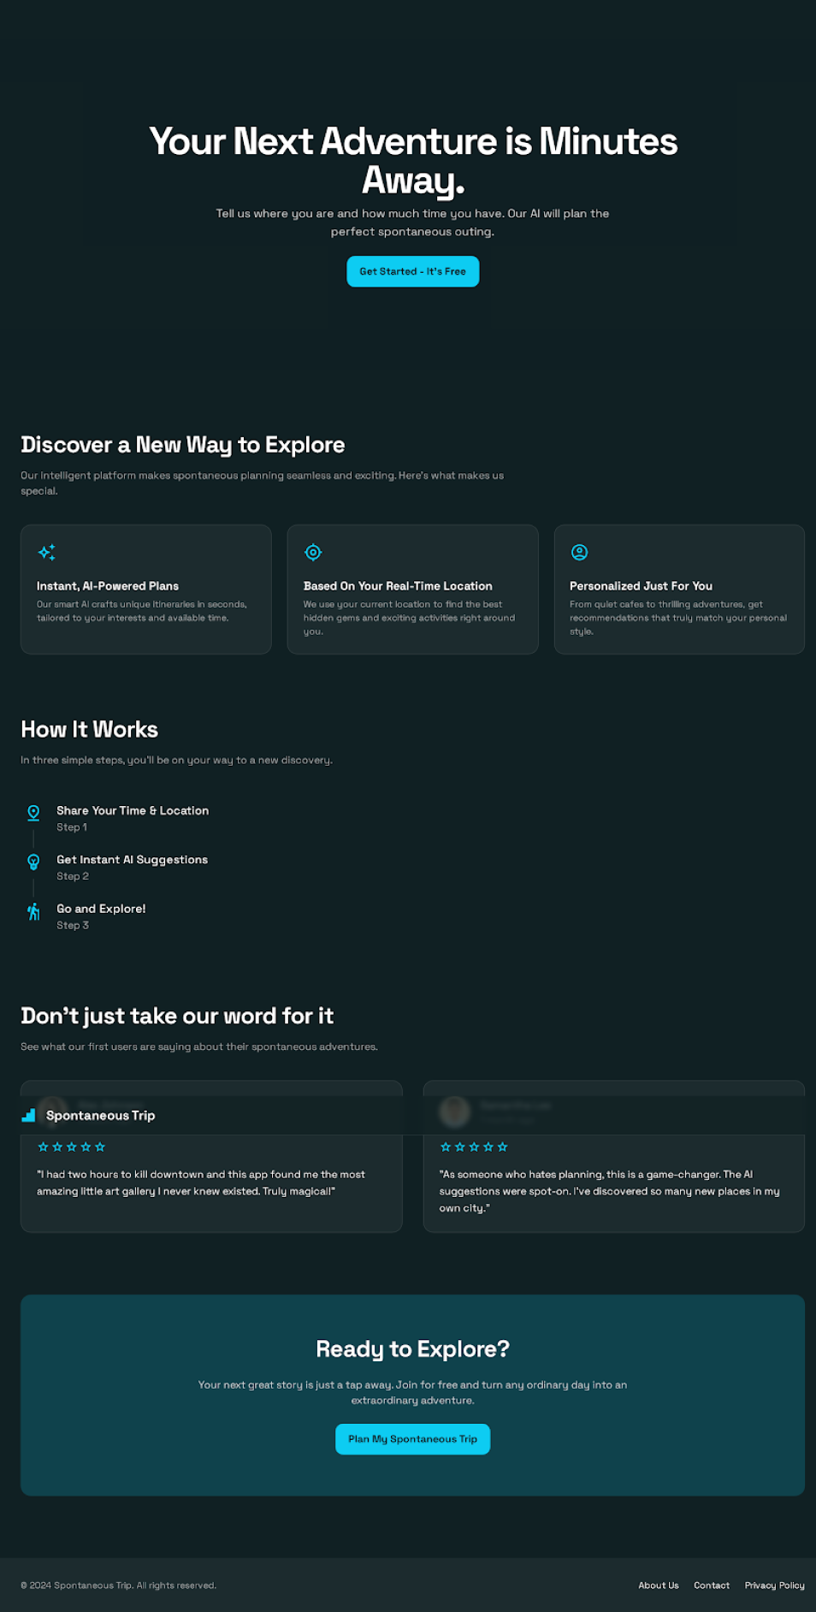

화면 이름
랜딩 페이지
화면 위치
화면 ID
작성일
Description
1
시작하기
메인페이지로 전환
2
사용설명
사용방법 안내
3
시작하기
계획창으로 전환
2
3

Slide 2
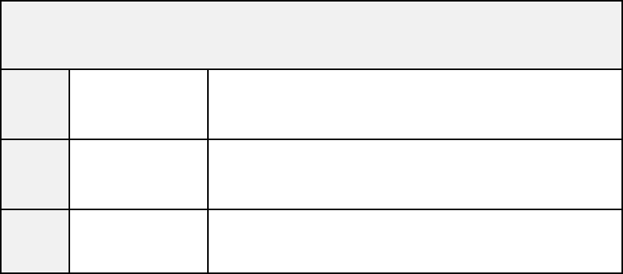
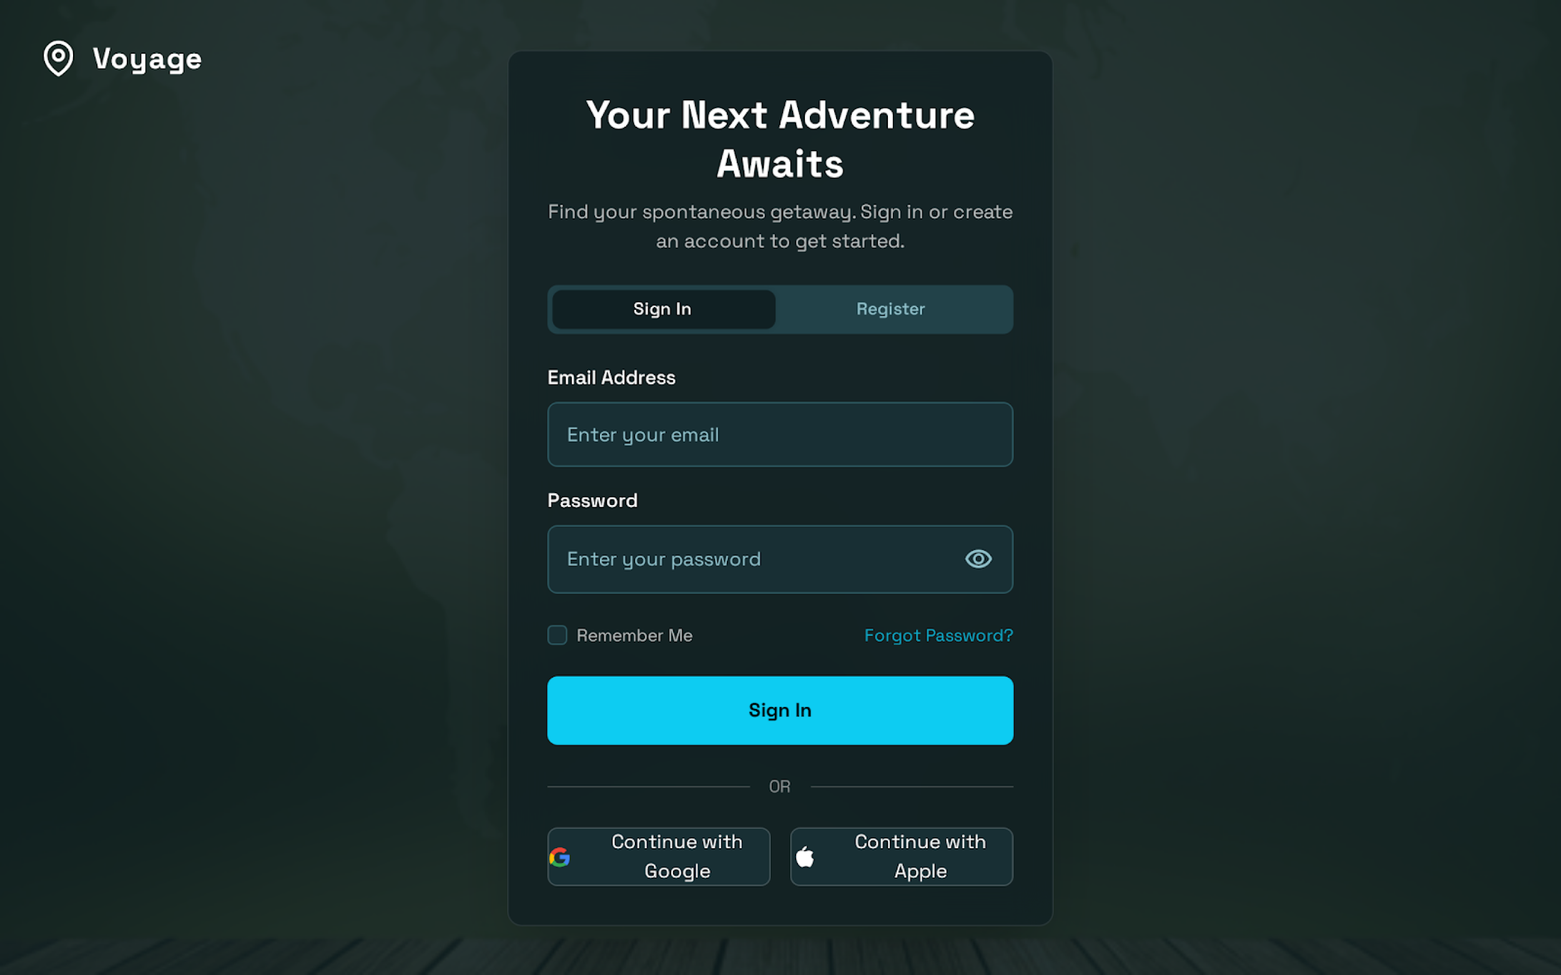
SCREEN NAME
로그인
SCREEN LOACTION
SCREEN ID
DATE
Description
1
로그인
로그인창 표시
2
회원가입
회원가입창 표시
3
OAuth로그인
OAuth인증 로그인으로 전환
1
2
3

Slide 3
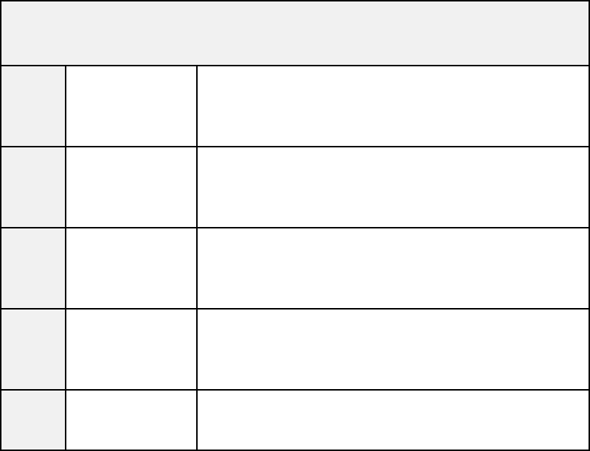
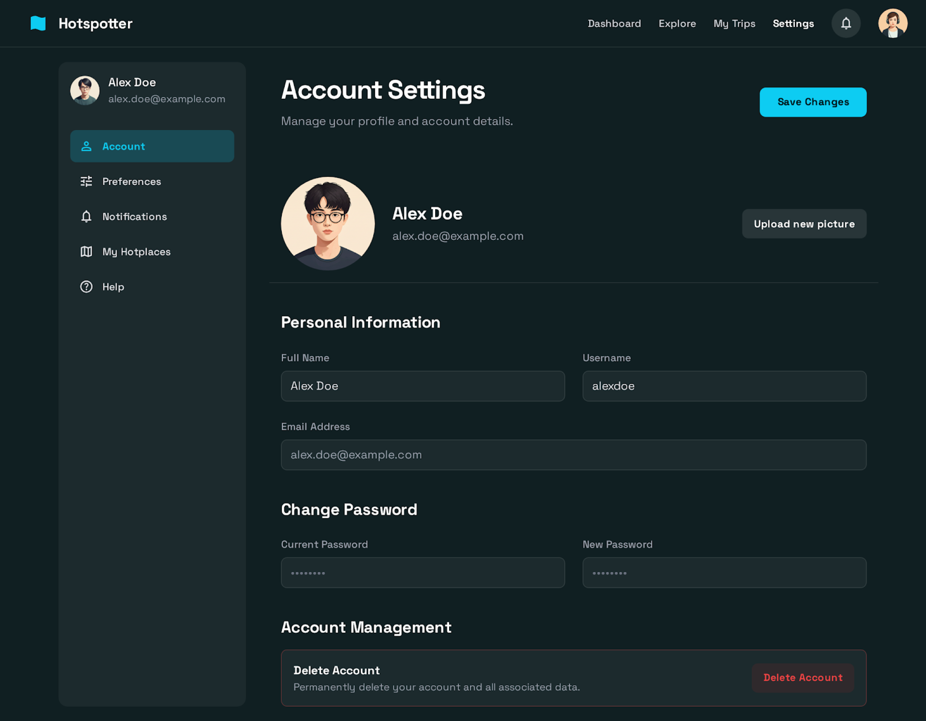
SCREEN NAME
사용자 설정
SCREEN LOACTION
SCREEN ID
DATE
Description
1
계정 정보
확인
계정정보 확인 창으로 전환
2
개인 정보
변경
개인정보 변경 가능
3
사진 변경
프로필 사진 변경 가능
변경이 바로 확인 가능
4
4
변경내용
저장
변경 내용 업데이트
1
5
계정 삭제
계정 삭제
3
2
5

Slide 4
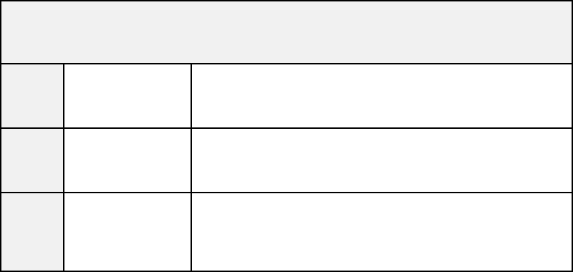
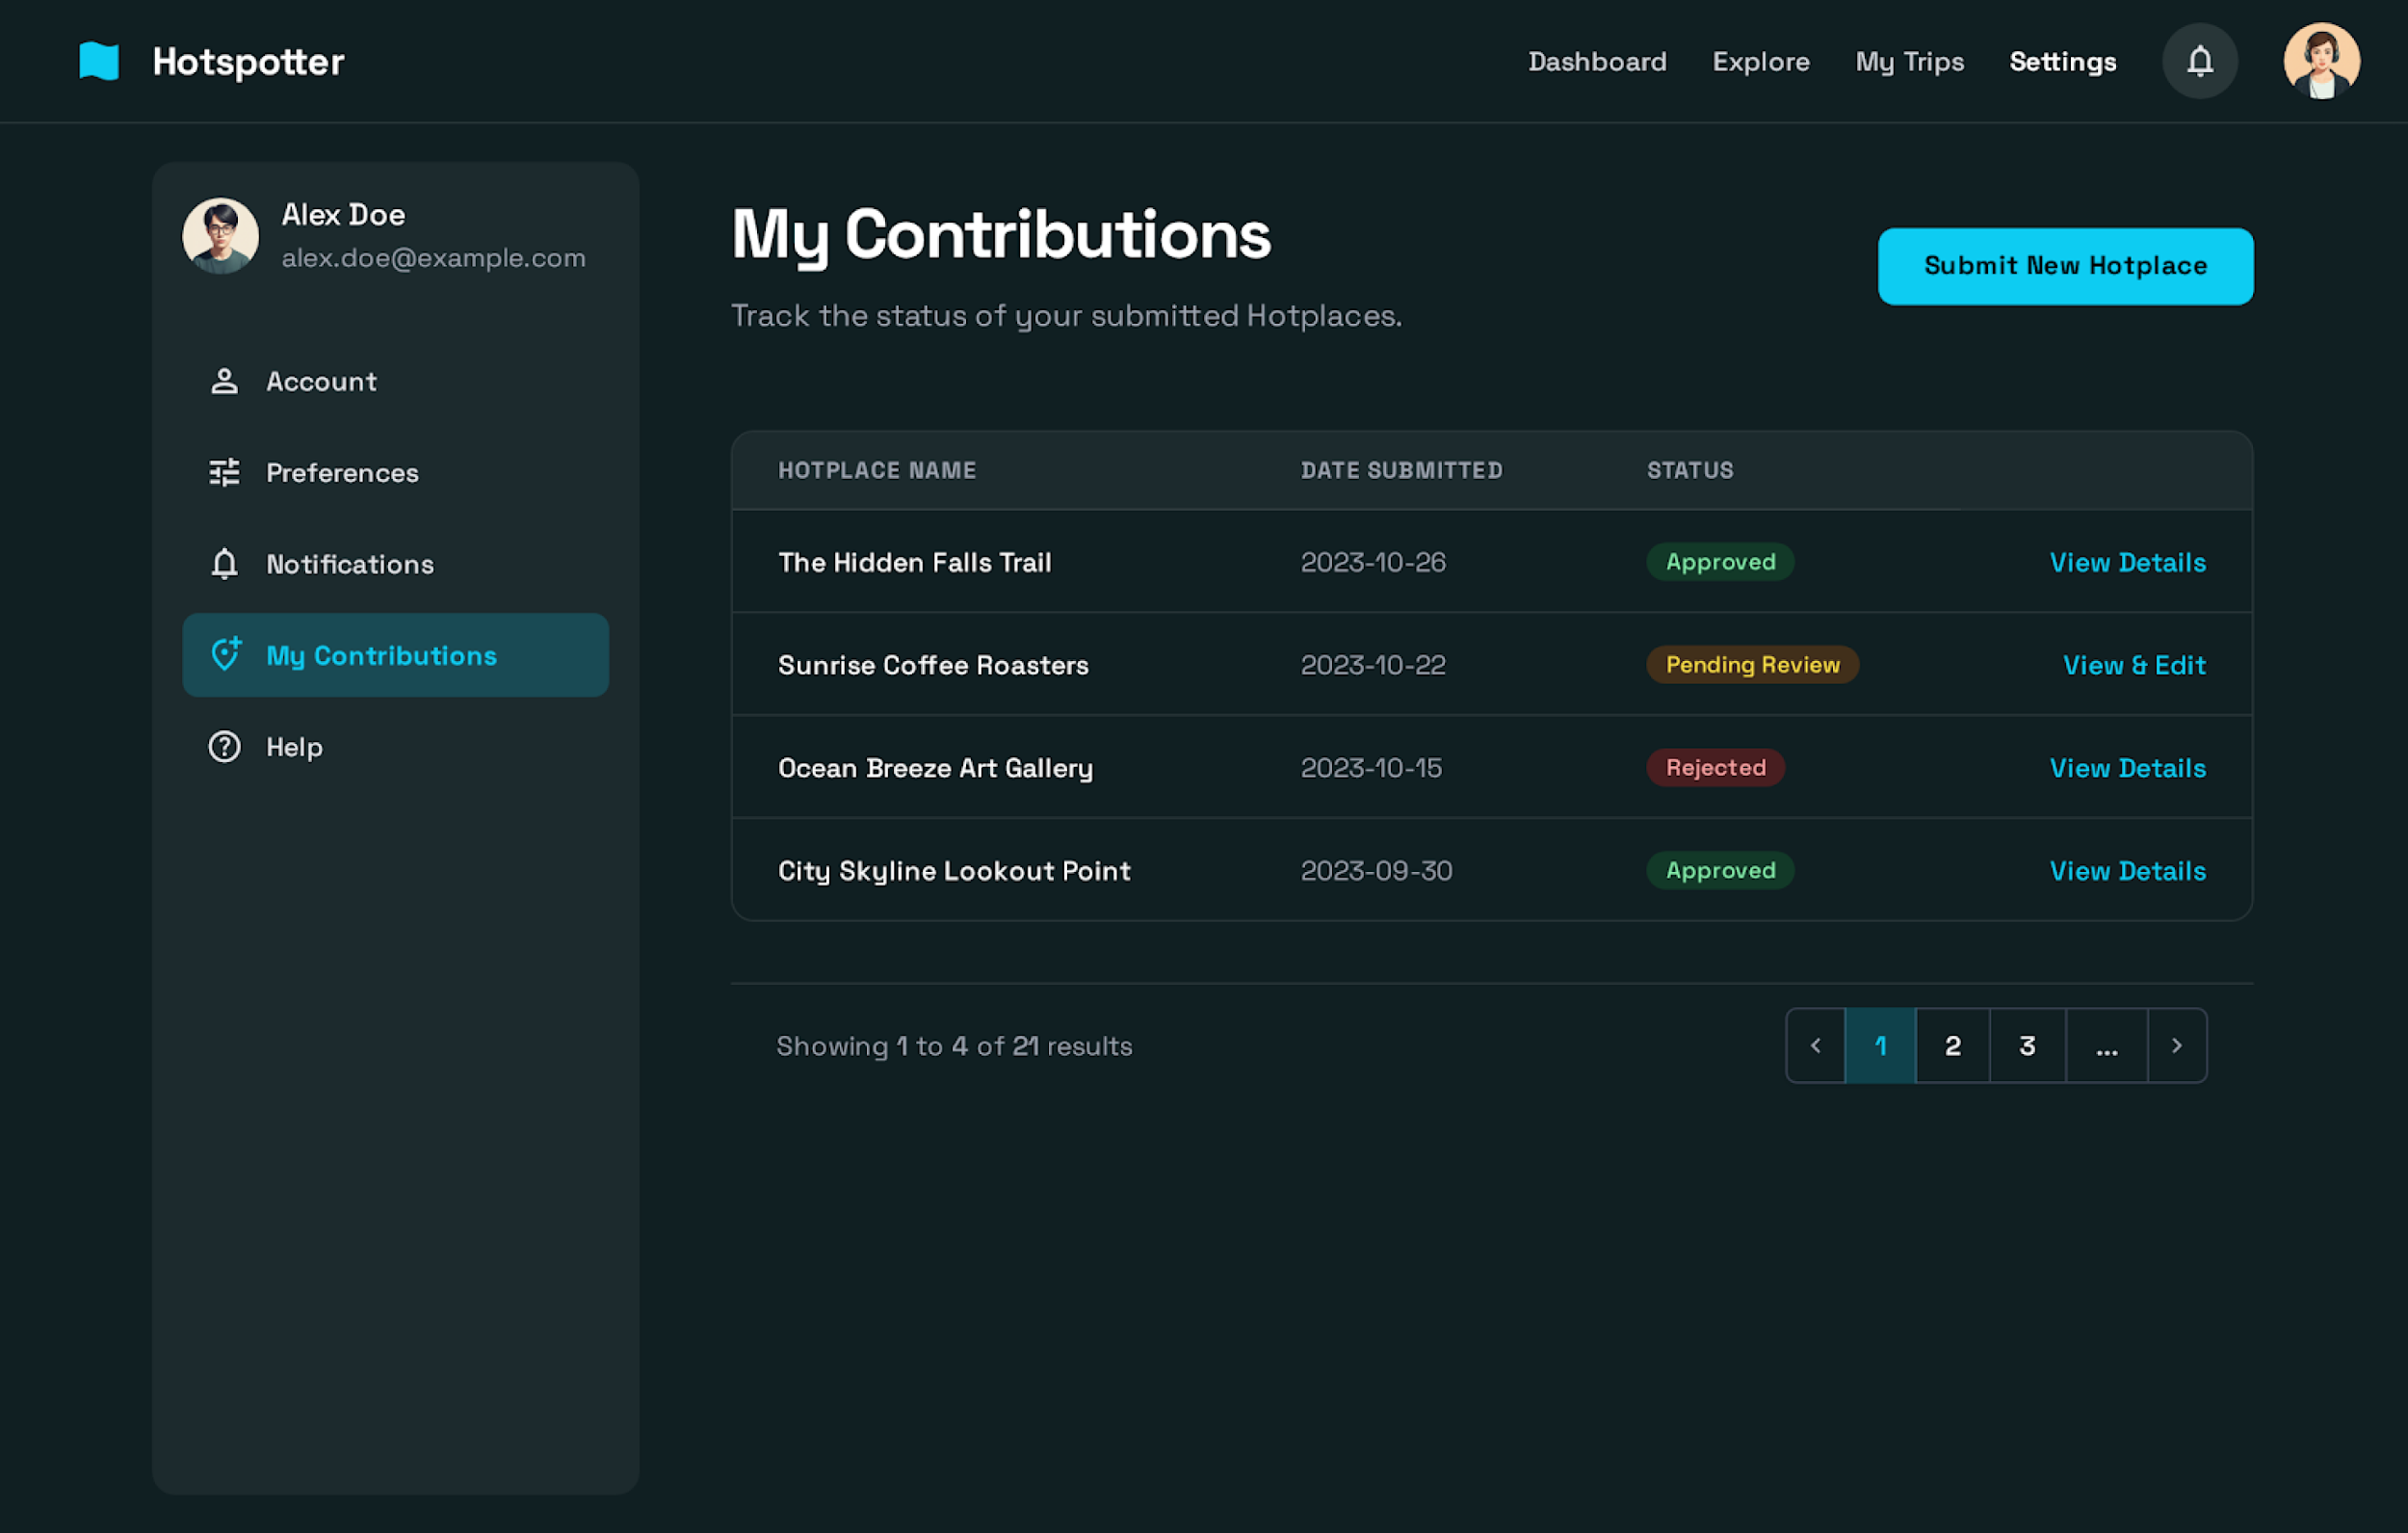
SCREEN NAME
마이페이지
SCREEN LOACTION
SCREEN ID
DATE
Description
1
계정설정
계정설정을 변경합니다
2
선호도 설정
추천 우선순위를 변경하는 창으로 전환
3
새 핫플레이스
등록
핫플레이스 등록창으로 전환
3
1
2

Slide 5
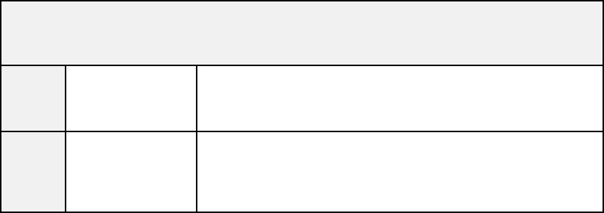
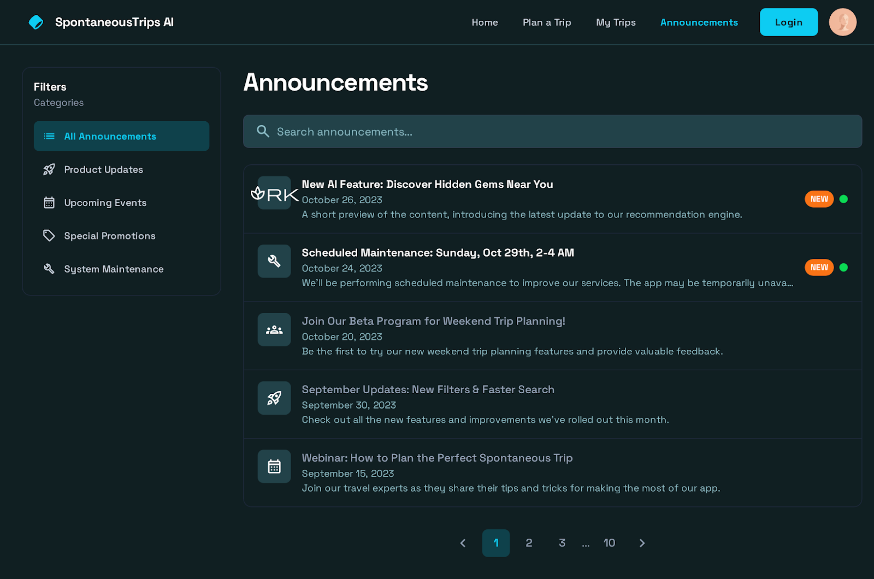
SCREEN NAME
공지사항
SCREEN LOACTION
SCREEN ID
DATE
Description
1
공지사항
전체 공지사항을 확인
2
최신 공지
표시
최근, 특정 기간안에 고지된 공지 표시
1
2

Slide 6

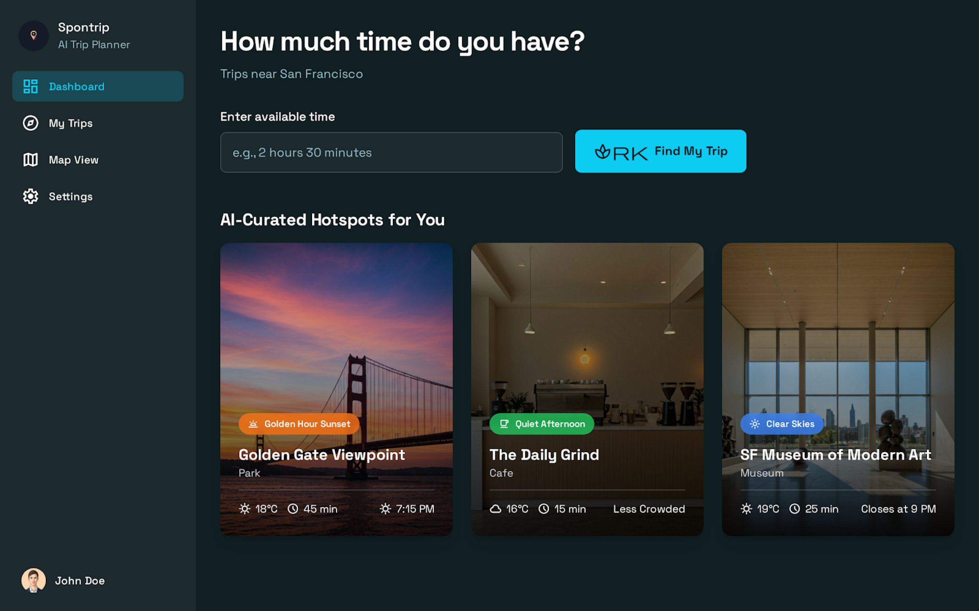
SCREEN NAME
핫플레이스
SCREEN LOACTION
SCREEN ID
DATE
Description
1
핫 플레이스 목록
목록 보기 창으로 전환
2
소요시간으로
검색
소요시간으로 필터링
3
핫플레이스 목록
추천 순위대로 카드를 정렬해 표시
1
2
3

Slide 7

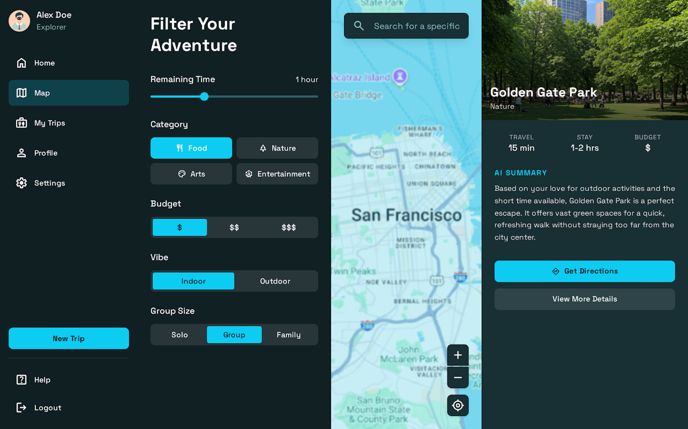
SCREEN NAME
지도에서 탐색하기
SCREEN LOACTION
SCREEN ID
DATE
Description
1
지도로 핫플레이스 확인
지도로 확인 가능한 창으로 전환
2
장소 필터링
기호에 맞춰 장소 필터링
3
AI 요약
AI가 장소를 추천하는 이유를 표시
2
4
안내 시작
안내 시작 페이지로 전환
1
5
상세 페이지
상세 페이지로 전환
3
4
5

Slide 8
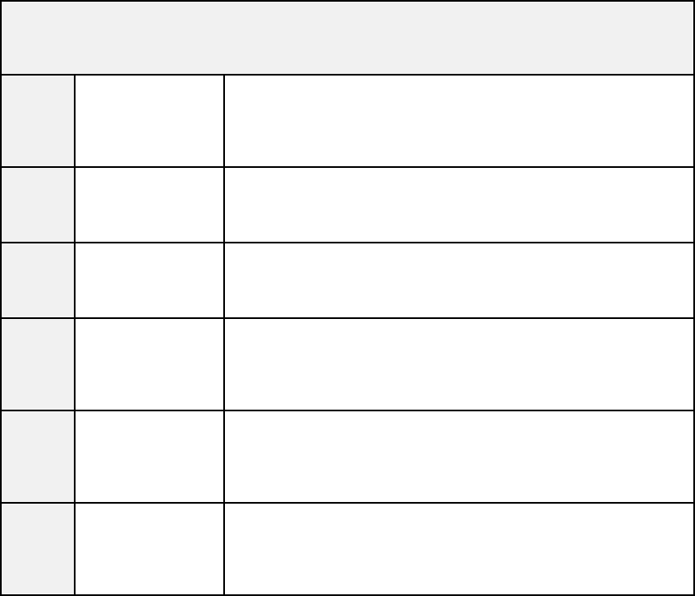
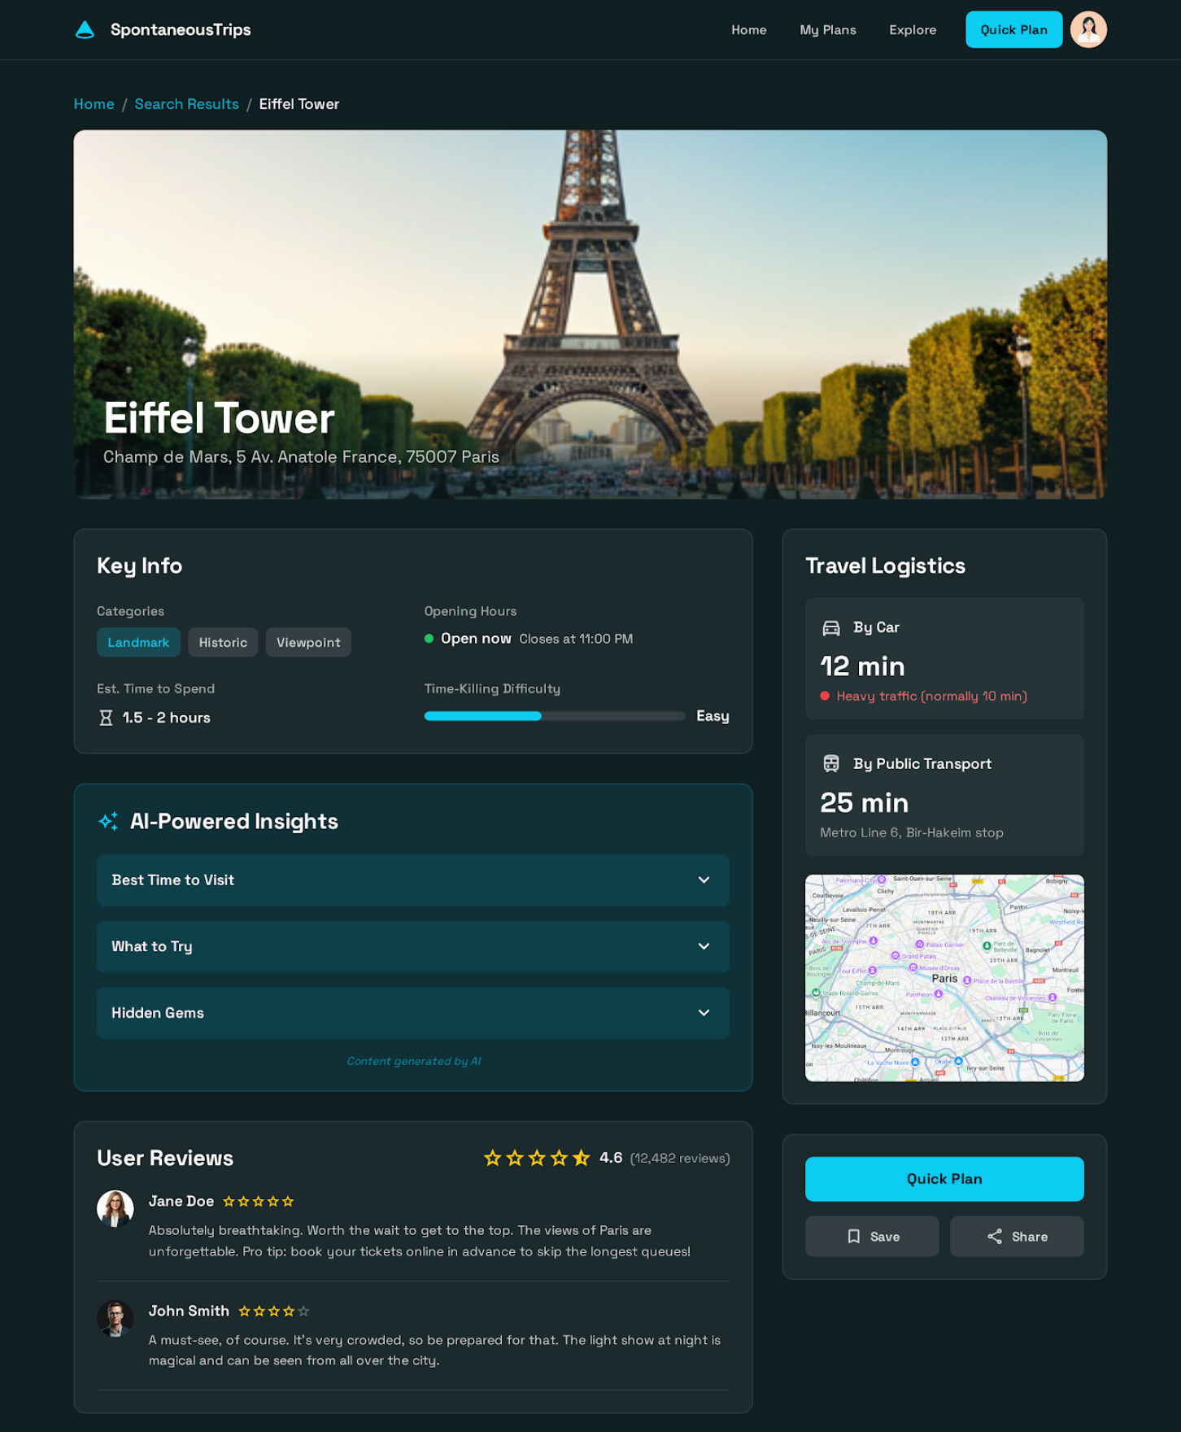
SCREEN NAME
디테일 페이지
SCREEN LOACTION
SCREEN ID
DATE
Description
1
핵심 정보 요약
주요 정보를 요약해 표시
2
AI추천 이유
AI의 추천 이유 표시
2-1
유저 리뷰
사용자들의 전체 리뷰, 평점 통계 표시
3
차량 이동시간
차량 이용시 소모시간, 혼잡도 표시
3-1
대중교통 이동시간
대중교통 이용 시 소모시간 표시
4
계획에 추가하기
계획을 바로 시작하는 창으로 전환
1
4
2
5
3
6

Slide 9
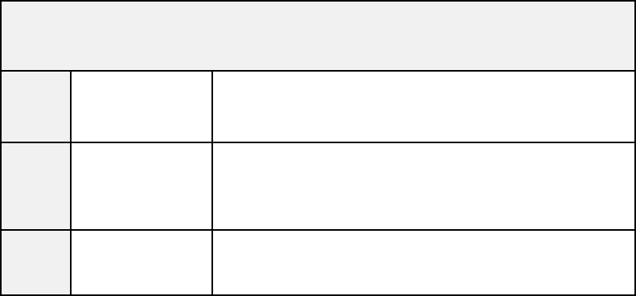
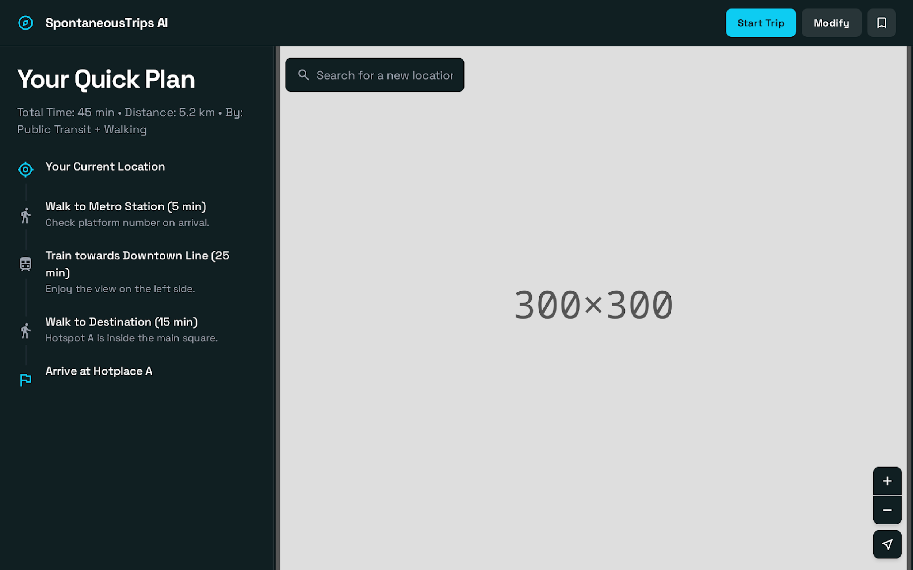
SCREEN NAME
상세 경로 안내
SCREEN LOACTION
SCREEN ID
DATE
Description
1
목적지 안내
현재 선택 목적지까지 경로 안내
3
2
다른 목적지로 변경
목적지 변경 가능 안내
2
3
안내 시작
안내 시작 확인 버튼
1

Slide 10
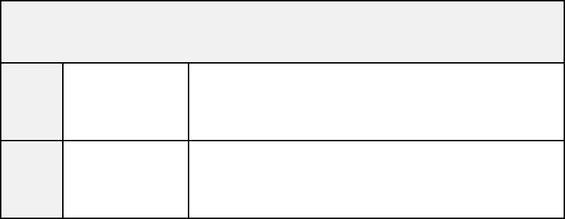
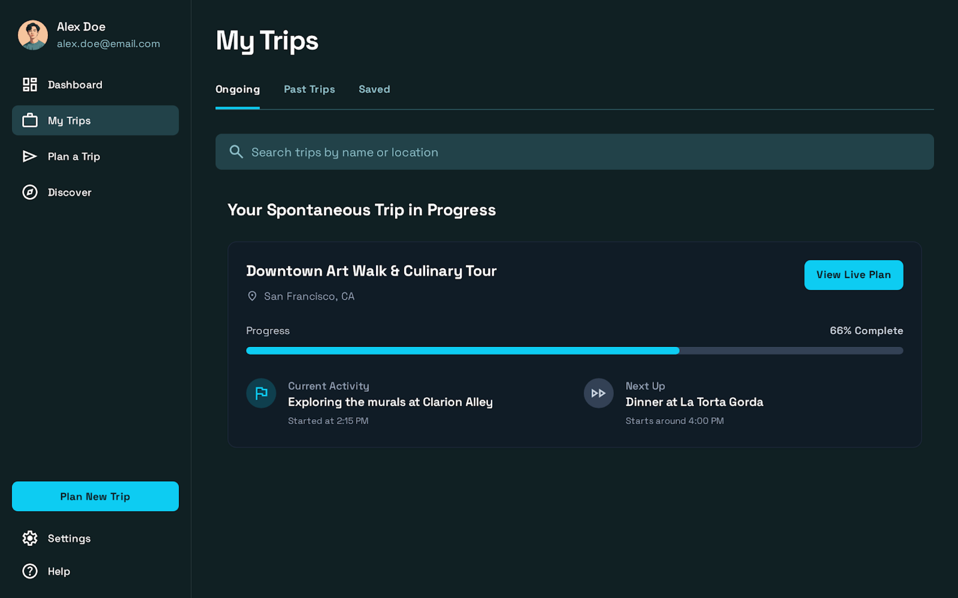
화면 이름
마이페이지-여행기록
화면 위치
화면 ID
작성일
Description
1
여행 기록
대시보드
여행 기록 대시보드 화면
2
현재 여행
경로 확인
현재 여행 상태 확인 버튼
1
2

Slide 11
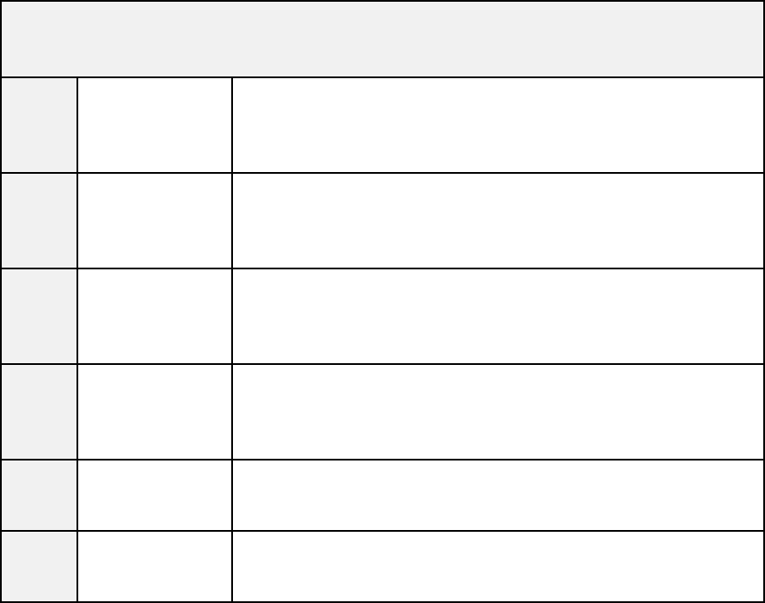
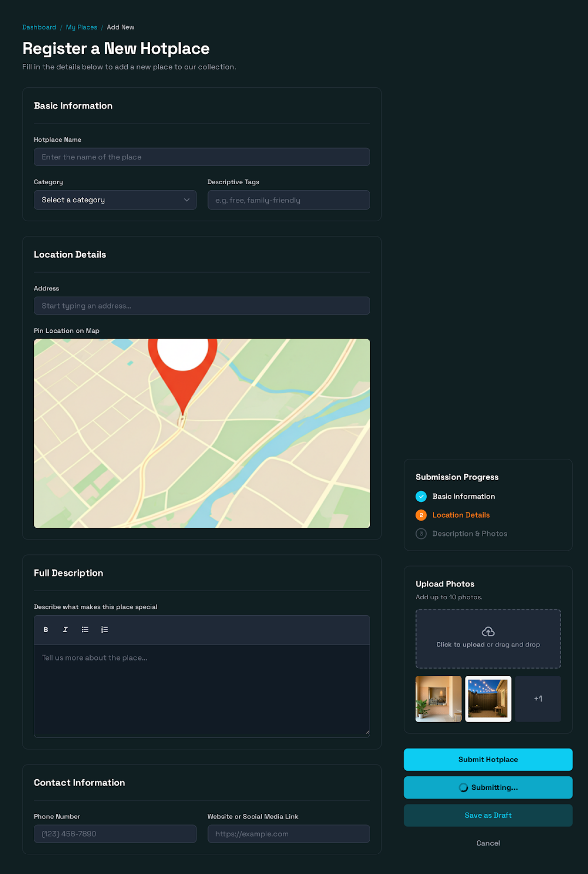
화면 이름
핫플레이스 등록
화면 위치
화면 ID
작성일
Description
1
기본정보
작성
핫플레이스 기본정보 작성(이름, 분류, 태그)
2
위치정보
작성
주소입력 또는 지도에서 선택
1
3
상세정보
작성
추천 이유 작성
4
현재 작성 상황 안내
등록 내용 진행상황 표시
5
사진 등록
핫플레이스 사진 등록
6
등록 신청
등록 접수
2
4
3
5
6

Slide 12
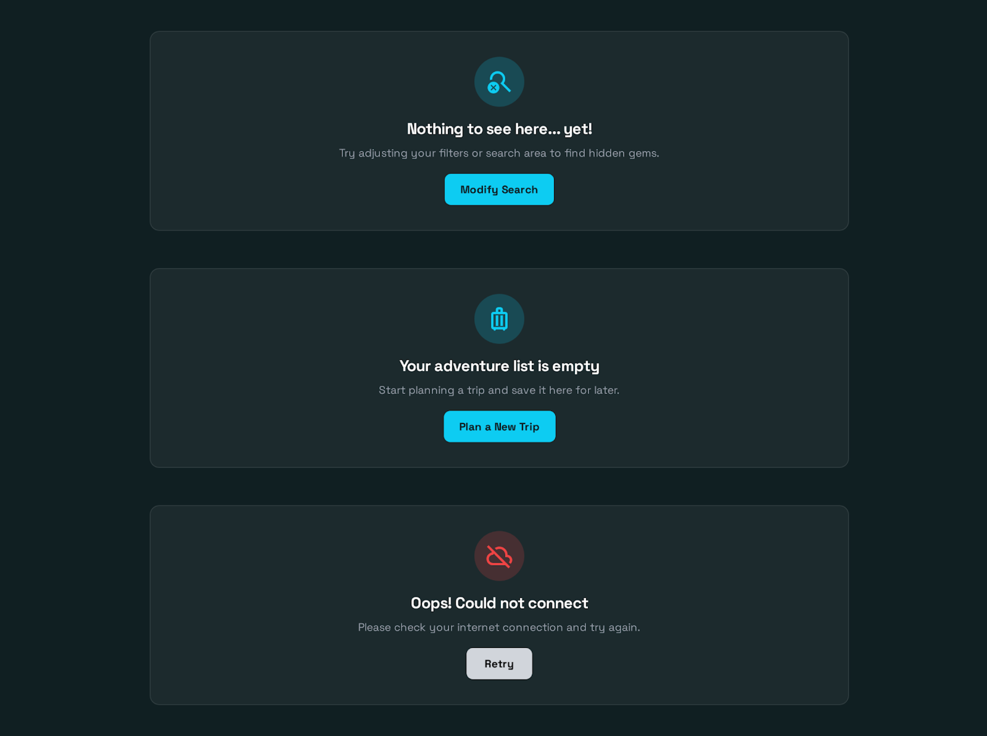
SCREEN NAME
에러 핸들링 창
SCREEN LOACTION
SCREEN ID
DATE
Description
1
검색어 수정
검색 페이지로 리다이렉트
2
여행 계획
생성
새로운 여행 계획 생성 버튼
3
서버 재시도
서버 재시도 버튼
1
2
3

Slide 13
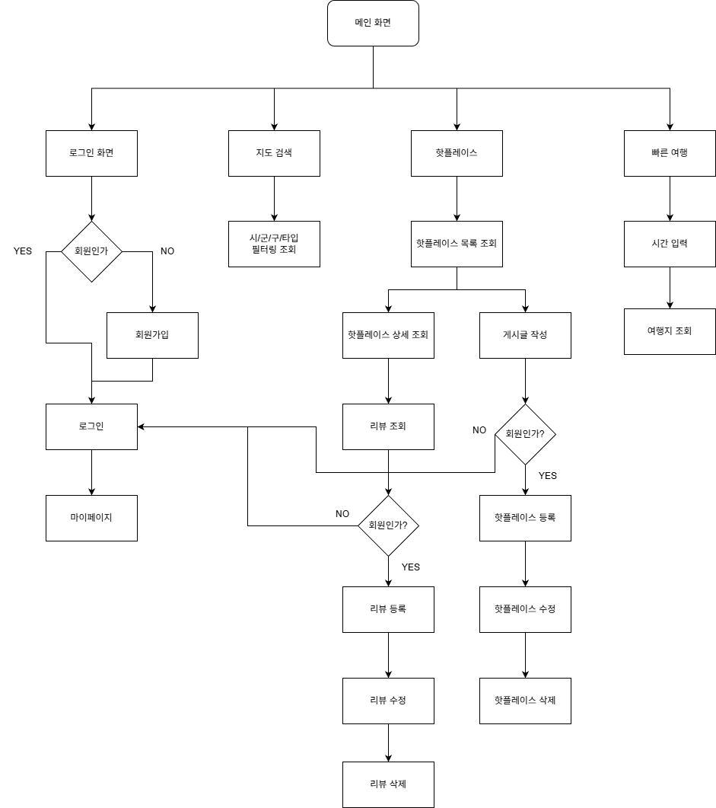
사용자 워크플로우

